Slide 1

BÀI GIẢNG TRỰC TUYẾN
MÔN TẬP ĐỌC - LỚP 5
Tuần 14
Bài : Hạt gạo làng ta

Slide 2


BÀI MỚI:
HẠT GẠO LÀNG TA
Thơ: Trần Đăng Khoa

Slide 3
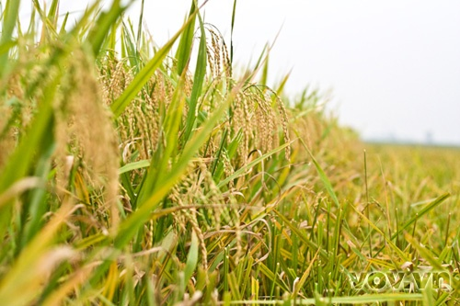
Tập đọc:
HẠT GẠO LÀNG TA
(Trần Đăng Khoa)

Slide 4
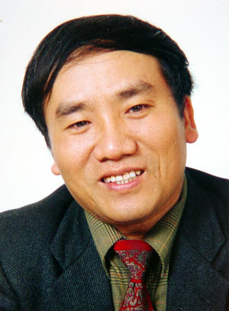
Trần Đăng Khoa:
Sinh năm1958, quê làng Trực Trì, xã Quốc Tuấn, huyện Nam Sách, tỉnh Hải Dương; là một nhà thơ, nhà báo, biên tập viên Tạp chí Văn nghệ Quân đội, hội viên của Hội Nhà văn Việt Nam.
- Có lẽ tác phẩm nhiều người biết đến nhất của ông là bài thơ "Hạt gạo làng ta", sáng tác năm 1968, sau đó được nhạc sĩ Trần Viết Bính phổ nhạc (1971).
Nhà thơ: Trần Đăng Khoa

Slide 5
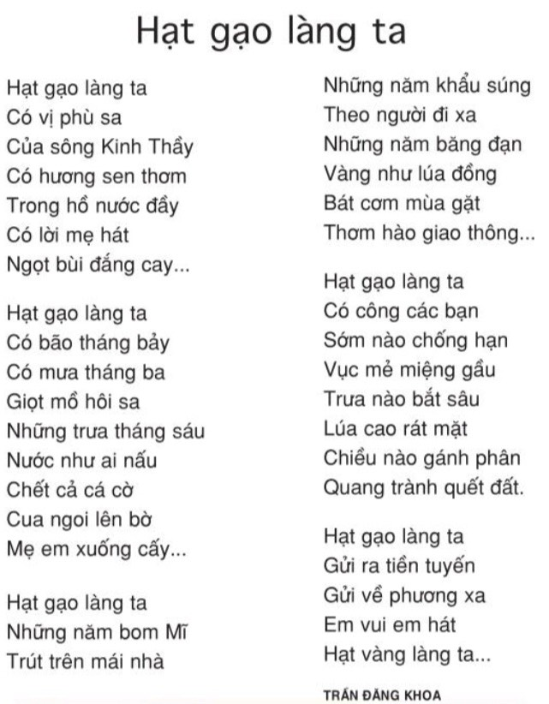
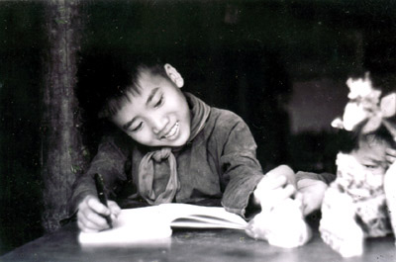
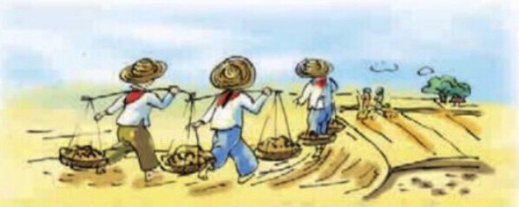

Slide 6
Hạt gạo làng ta
Hạt gạo làng ta
Có vị phù sa
Của sông Kinh Thầy
Có hương sen thơm
Trong hồ nước đầy
Có lời mẹ hát
Ngọt bùi đắng cay...
Hạt gạo làng ta
Có công các bạn
Sớm nào chống hạn
Vục mẻ miệng gàu
Trưa nào bắt sâu
Lúa cào rát mặt
Chiều nào gánh phân
Quang trành quết đất.
Hạt gạo làng ta
Gửi ra tiền tuyến
Gửi về phương xa
Em vui em hát
Hạt vàng làng ta...
TRẦN ĐĂNG KHOA
Hạt gạo làng ta
Những năm bom Mỹ
Trút trên mái nhà
Những năm khẩu súng
Theo người đi xa
Những năm băng đạn
Vàng như lúa đồng
Bát cơm mùa gặt
Thơm hào giao thông...
Hạt gạo làng ta
Có bão tháng bảy
Có mưa tháng ba
Giọt mồ hôi sa
Những trưa tháng sáu
Nước như ai nấu
Chết cả cá cờ
Cua ngoi lên bờ
Mẹ em xuống cấy...

Slide 7

LUYỆN ĐỌC

Slide 8

Luyện đọc từ khó :
phù sa
quang trành
quết đất
tiền tuyến

Slide 9

Giải nghĩa từ:

Slide 10
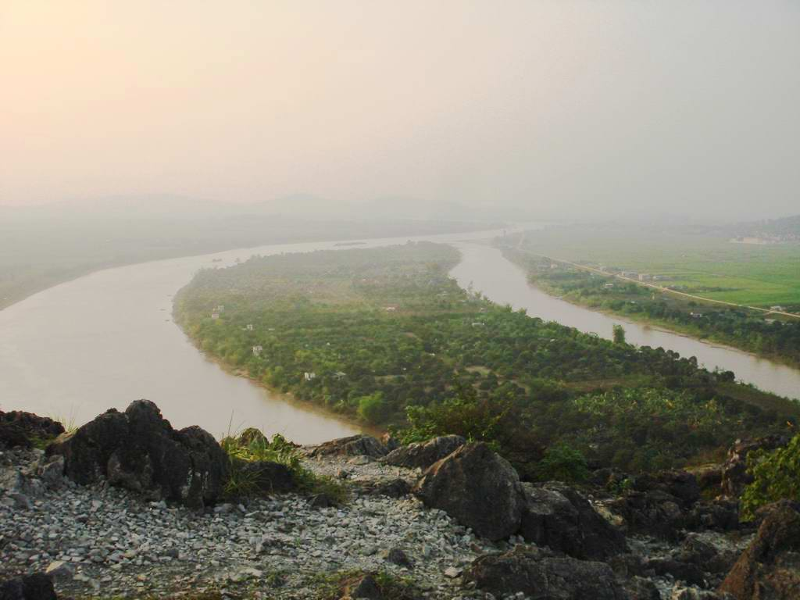
Sông Kinh Thầy: Sông chia nước của sông Thái Bình, chảy qua tỉnh Hải Dương.

Slide 11
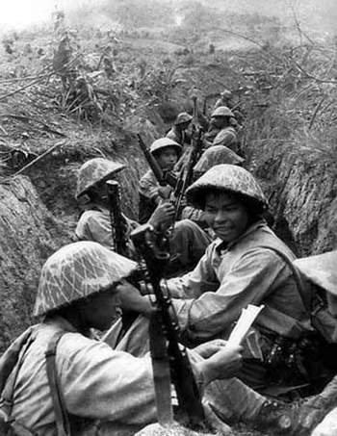
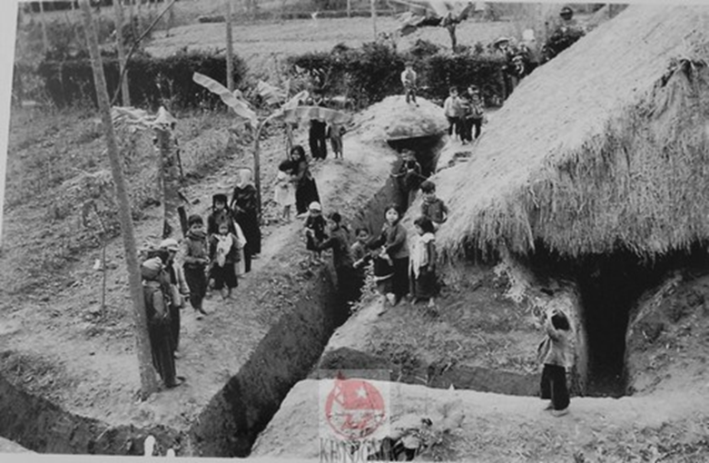
HÀO GIAO THÔNG

Slide 12
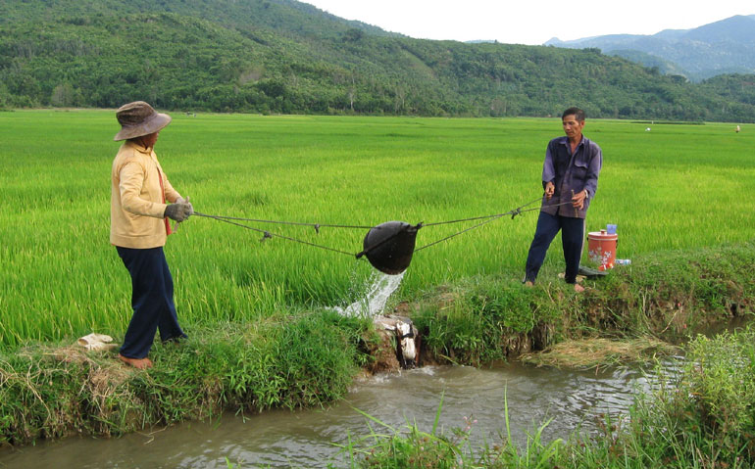
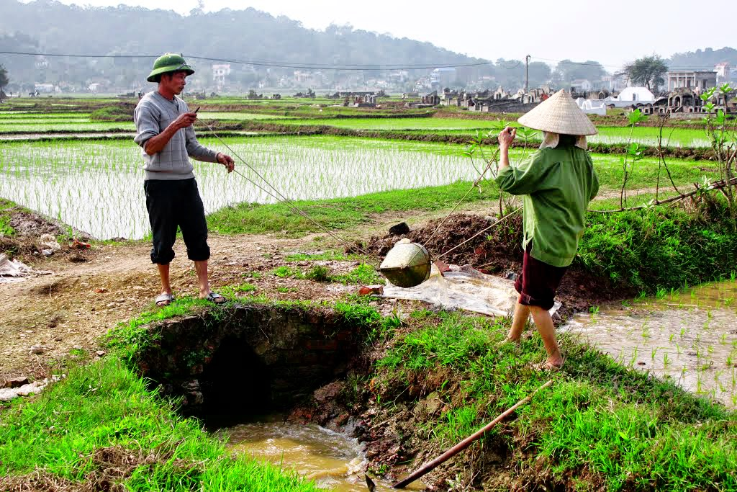
Gầu dây: Gầu tát nước buộc bốn dây, hai người kéo.

Slide 13
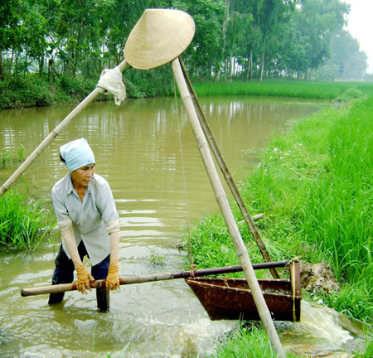
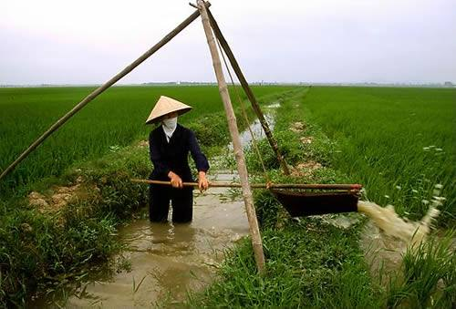
Gầu sòng: gàu có cán dài, treo vào một cái gạc ba chân, một người tát

Slide 14
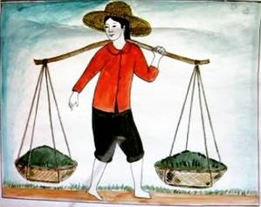
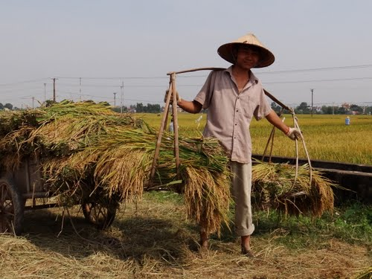
* Trành (còn gọi là giành,..): dụng cụ đan bằng tre, nứa, đáy phẳng, có thành, dùng để vận chuyển đất, đá, phân trâu bò,….

Slide 15
Tìm hiểu bài

Slide 16
1.Trong bài thơ Hạt gạo làng ta, hạt gạo được làm nên từ những gì?
- Vị phù sa, hương sen thơm, lời mẹ hát.
- Bão , mưa
, giọt mồ hôi.

Slide 17
2.Những hình ảnh nào nói lên nỗi vất vả của người nông dân ?
Giọt mồ hôi sa, những trưa tháng sáu
Nước như ai nấu
Chết cả cá cờ
Cua ngoi lên bờ
Mẹ em xuống cấy

Slide 18
Hạt gạo được làm ra trong hoàn cảnh nào?
Hạt gạo được làm ra vào thời kì kháng chiến chống Mỹ, trong lúc nhân dân miền Bắc vừa sản xuất, chiến đấu, vừa sẵn sàng chi viện cho miền Nam.

Slide 19
3. Tuổi nhỏ đã góp công sức như thế nào làm ra hạt gạo ?
- Công các bạn:
+ chống hạn
+ bắt sâu
+ gánh phân

Slide 20


Vì sao tác giả gọi hạt gạo là “hạt vàng” ?
A. Vì hạt gạo là rất quý, thấm đượm bao công sức của người lao động.
B. Vì hạt gạo rất quý, góp phần làm nên chiến thắng chống giặc Mỹ xâm lược.
C. Cả 2 ý trên .
3
2
1
5
4
HẾT GIỜ

Slide 21
Nội dung
Hạt gạo được làm nên từ mồ hôi công sức của cha mẹ, của các bạn thiếu nhi, là tấm lòng của hậu phương góp phần vào chiến thắng của tiền tuyến trong thời kì kháng chiến chống Mĩ cứu nước .

Slide 22
Luyện đọc diễn cảm

Slide 23

Hạt gạo làng ta
Có bão tháng bảy
Có mưa tháng ba
Giọt mồ hôi sa
Những trưa tháng sáu
Nước như ai nấu
Chết cả cá cờ
Cua
Mẹ em
ngoi lên bờ
xuống cấy.

Slide 24

TRÒ CHƠI Ô CHỮ
1
T
R
Ầ
N
Đ
Ă
N
G
K
H
O
A
2
1
9
5
8
3
G
I
Ặ
C
M
Ỹ
4
T
R
Ầ
N
V
I
Ế
T
B
Í
N
H
Câu 2: Tác giả Trần Đăng Khoa sinh năm nào?
Câu 1: Tác giả bài thơ hạt gạo làng ta?
Câu 3: Bài thơ được viết khi chúng ta đang chiến tranh với giặc nào?
Câu 4: Bài thơ “ Hạt gào làng ta” được nhạc sĩ nào phổ nhạc?

Slide 25
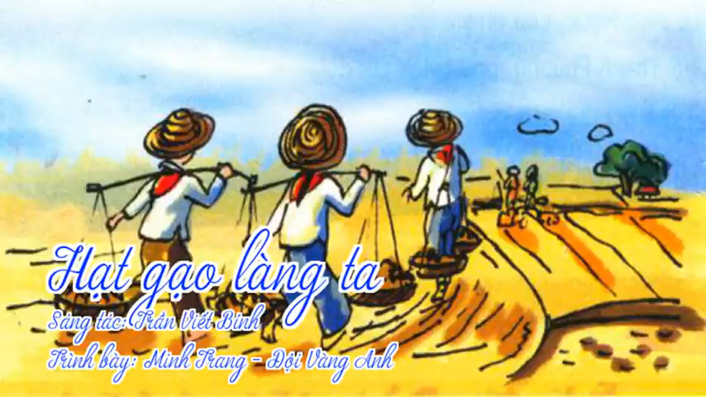

Slide 26
Dặn dò:
Học thuộc bài thơ “Hạt gạo làng ta”.
Chuẩn bị bài :
Buôn Chư Lênh đón cô giáo.

Slide 27

CÔ CHÀO TẠM BIỆT VÀ
HẸN GẶP LẠI !

